Slide 1
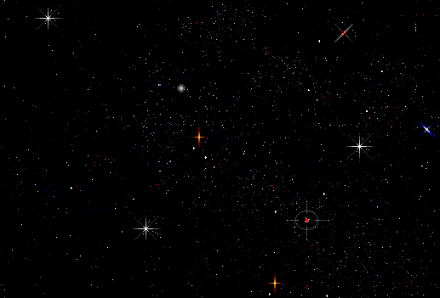
Animals
Magic Tube
Интерактивная тренажёр-игра от Awesome the Owl
для активизации лексики по теме «Animals »
на английском языке для учащихся 4-8 классов
Автор:
Ольга Михайловна Степанова
учитель английского языка
МБОУ «Цивильская СОШ №1 имени Героя Советского Союза М.В. Силантьева»
города Цивильск Чувашской Республики
2015

Slide 2
Hi!
Let’s play MAGIC TUBE game!
Haw can you remember or
you have already remembered
some animals.
Let’s Start!

Slide 3
Translate!
Ant муравей
Bear медведь
Buffalo буйвол
Camel верблюд

Slide 4
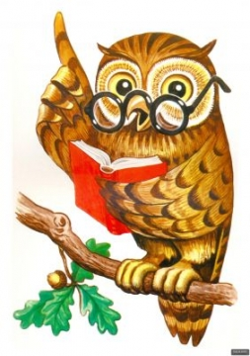
Translate!
Deer олень
Cheetah гепард
Lion лев
Hippo бегемот

Slide 5
Translate!
Elephant слон
Fox лиса
Fly муха
Wolf волк

Slide 6
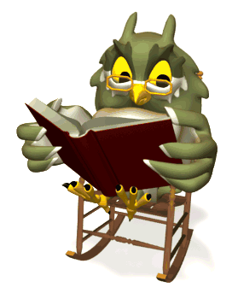
Translate!
Owl сова
Mosquito комар
Snail улитка
Snake змея

Slide 7
Выход
Well done!
You are welcome!

Slide 8
Интернет-ресурсы:
В презентации использован технологический приём «Волшебная труба» Жакулиной И.В.
http://zhakulina281209.blogspot.com/2010/09/ms-powerpoint.html
а также картины и изображения :
http://i80.beon.ru/34/81/2628134/42/101689942/09092628e7ea23f4cfe6451f74218fa8.gif
http://img.espicture.ru/25/mudraya-sova-kartinki--dlya-deteyy-3.jpg
http://www.aurora-nsk.ru/files/node_images/1f2983a8450ffd97.jpg
http://gymnasium31.ru/images/OWL.gif
http://4.bp.blogspot.com/_vT9kb0nSJDg/R8VMU7nVM1I/AAAAAAAADEE/THRkrX8kvN8/s400/buho_lector_en_mecedora_md_wht.gif
http://3.bp.blogspot.com/-AVGybMRuyEw/VIrHh4GSAQI/AAAAAAAAWgY/ptvEqNKcy28/s1600/0_5118c_36d31a2c_L.gif

